Slide 1


ИИ-АГЕНТ
ТЕХНИЧЕСКОЙ ПОДДЕРЖКИ
Искусственный интеллект • Intelligence Cup 2026
Команда «Газ до отказа»
Химочка Виктория,
Низкодубов Евгений,
Устинов Вадим,
Оралин Андрей
НОЯБРЬ 2026

Slide 2
ПРОБЛЕМА И ЦЕННОСТЬ РЕШЕНИЯ
INTELLIGENCE CUP 2026
AS-IS → TO-BE
Параметр | AS-IS | TO-BE
Обработка обращений | Ручной анализ | Автоматический разбор и поиск решения
Работа с вложениями | Отдельно и вручную | Описание скриншотов и транскрибация аудио
Повторяющиеся пожелания | Не выявляются системно | Группировка и сводки для продуктов
Использование истории | Точечный поиск | RAG и группы связанных тикетов
Роль инженера | Обработка всех обращений | Только сложные и неподтверждённые случаи
КЛЮЧЕВОЙ ЭФФЕКТ
Мы одновременно ускоряем техподдержку и превращаем историю обращений в источник продуктовых улучшений.
2

Slide 3
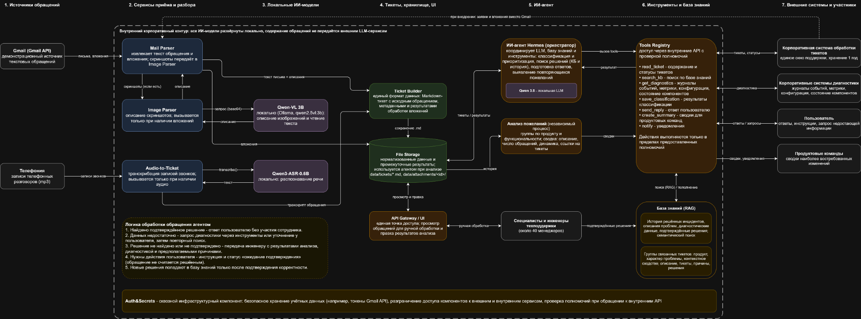
TO-BE АРХИТЕКТУРА
INTELLIGENCE CUP 2026
3

Slide 4
ИНСТРУМЕНТЫ И ЛОГИКА РАБОТЫ
INTELLIGENCE CUP 2026
TOOLS REGISTRY
ОГРАНИЧЕНИЯ
Инструмент | Назначение
read_ticket | получение текста обращения и статуса
search_kb | поиск по базе знаний и группам тикетов
get_diagnostics | логи, метрики, конфигурация
save_classification | сохранение категории и приоритета
send_reply | ответ пользователю или запрос сведений
create_summary / notify | сводки и уведомления
Внешние LLM не используются
Неподтверждённые случаи не разрешаются автоматически
Новые решения попадают в БЗ только после подтверждения
4

Slide 5



РАСЧЁТ НАГРУЗКИ
INTELLIGENCE CUP 2026
Допущения: 20% обращений содержат аудио, 30% — изображения, 25% требуют дополнительной диагностики.
Расчет вычислительной нагрузки
Компонент | 100 / сутки | 1000 / сутки
ASR | 20 | 200
VL | 30 | 300
LLM | 150 | 1500
RAG | 125 | 1250
Embeddings | 100 | 1000
Tools Registry | 75 | 750
$$T_{1}=20×10+30×5+150×8+100×0.2=1570 с$$
$$T_{2}=200×10+300×5+1500×8+1000×0.2=15700 с$$
Расчет потребления токенов
$$N_{1t}=100\left(2000+500\right)+25×2(4000+1000)=500 000$$
$$N_{2t}=1000\left(2000+500\right)+250×2(4000+1000)=5 000 000$$
Расчет числа вызовов для 1000 обращений
$$N_{LLM}=1000+250×2=1500$$
$$N_{RAG}=1000+250=1250$$
$$N_{Tools}=250×3=750$$
1570 с
500 тыс
трудоёмкость в сутки
токенов в сутки
ВЫВОД
Группы тикетов и RAG сокращают объём контекста для основной LLM и снижают нагрузку.
15 700 с
5 млн
трудоёмкость в сутки
токенов в сутки
5

Slide 6
ТЕСТИРОВАНИЕ И ПРИЁМКА
INTELLIGENCE CUP 2026
ПЛАН ТЕСТИРОВАНИЯ
Вид тестирования | Объект проверки | Выход
Модульное | Mail Parser, Image Parser, ASR, Ticket Builder, Tools Registry | Корректность функций и ошибок
Интеграционное | Полный путь тикета, диагностика, эскалация, отказ сервисов | Устойчивость сценария end-to-end
Качество агента | Эталонная выборка 200 исторических обращений | Сравнение с экспертной разметкой
Нагрузочное | 100 и 1000 обращений / сутки | 95-й перцентиль, очередь, ошибки
≥ 90%
≥ 95%
≥ 90%
отсутствие
точность классификации
корректность автоответов
полнота пожеланий
критических и несанкц. действий
6

Slide 7
МЕТРИКИ ЭФФЕКТА ВНЕДРЕНИЯ
INTELLIGENCE CUP 2026
ОСНОВНЫЕ ПОКАЗАТЕЛИ
КОНТУР ИЗМЕРЕНИЯ
Метрика | Что показывает | Способ измерения
Recall пожеланий | Сколько реальных групп выявил агент | Сравнение с экспертной разметкой
Precision группировки | Насколько корректно тикеты объединены в группы | Доля верных групп среди найденных
Своевременность | Скорость передачи сводки продуктовой команде | Время от регистрации до сводки
Высвобождённое время | Снижение ручной работы поддержки | До / после внедрения
AS-IS
анализ истории обращений за прошлый период
Пилот
параллельная работа агента под контролем инженеров
TO-BE
еженедельный расчёт метрик и ежемесячный отчёт
90%
90%
< 1 нед.
Recall
Precision
сводка
7

Slide 8
ФИНАНСОВАЯ ЭФФЕКТИВНОСТЬ
INTELLIGENCE CUP 2026
Оценка выполнена через стоимость высвобождённого времени сотрудников поддержки.
100
20 мин
30%
22
1000 ₽
40
обращений / день
на тикет
авторазрешение
рабочих дня
стоимость часа
сотрудников
БАЗОВЫЙ СЦЕНАРИЙ
Показатель | Значение
Автообращения / день | 30
Экономия времени / день | 10 человеко-часов
Экономия времени / месяц | 220 часов
Эффект / год | 2,64 млн ₽
Эффект / 3 года | 6,6 млн ₽
ОГРАНИЧЕНИЕ
Это эквивалент высвобождённого времени. Фактическая экономия возникает при снижении сверхурочной нагрузки или предотвращении найма.
8

Slide 9
INTELLIGENCE CUP 2026
ОДИН АГЕНТ – ТРИ РЕЗУЛЬТАТА
Автоматическое
решение
Умная
эскалация
Развитие
продукта
Типовые инциденты закрываются без инженера при подтверждённом решении
Сложные обращения передаются специалисту с собранной диагностикой
Повторяющиеся пожелания объединяются в инициативы для разработки
Следующий этап – пилот на реальных обращениях
Проверка качества решений, безопасности и фактического эффекта
9

